Slide 1
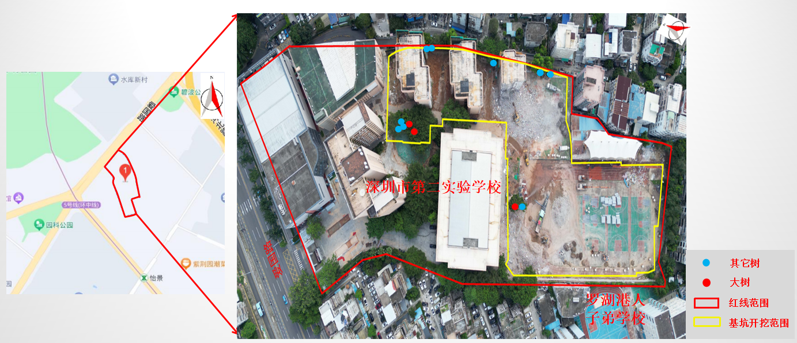
附件1：深圳市第二实验学校高中部改扩建工程
位置及实施范围图

